Slide 1
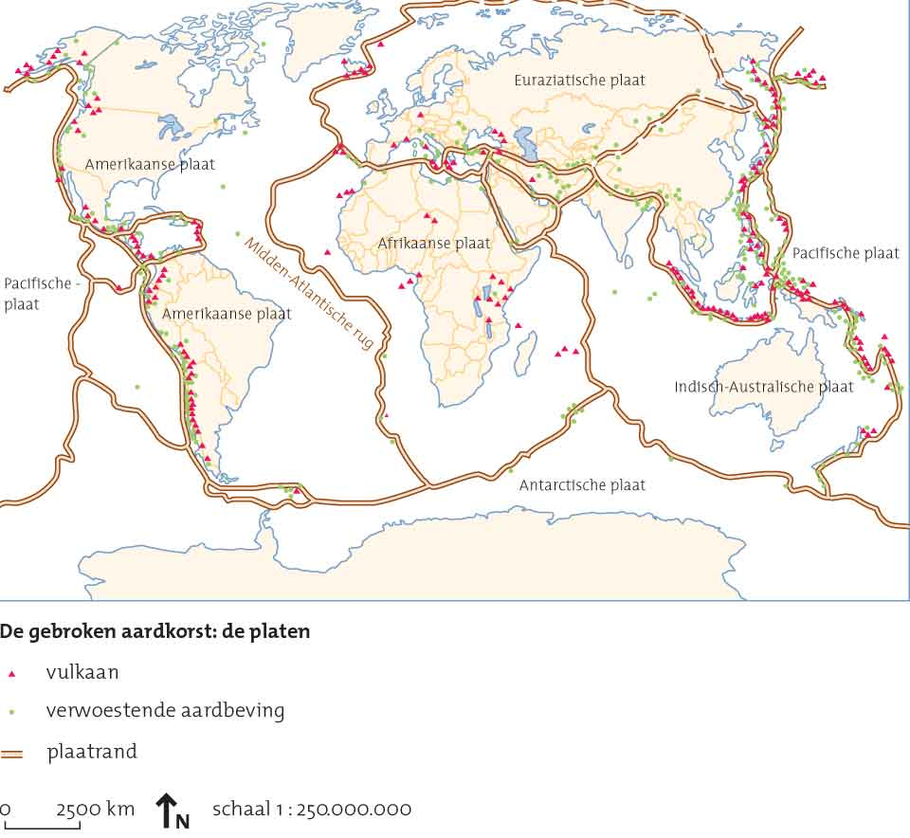
“Ring of Fire”

Slide 2
Waar komen vulkanen voor?
Bij divergente, convergente plaatbewegingen en hotspots.
Vragen video: vulkanen
http://www.schooltv.nl/beeldbank/clip/20060208_vulkaan01
1. Hoe ontstaat een nieuw eiland in zee?
2. Wat gebeurt er als een oceanisch plaat en een continentale plaat botsen?
http://www.schooltv.nl/beeldbank/clip/20060208_vulkaan02
3. Waarom barst een vulkaan uit?
4. Welk gevaar brengt regen met zich mee bij een vulkaanuitbarsting?

Slide 3
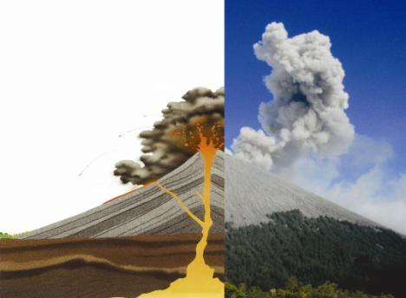
Opbouw vulkaan
vulkaankegel
krater
lava
Magma in de magmakamer

Slide 4
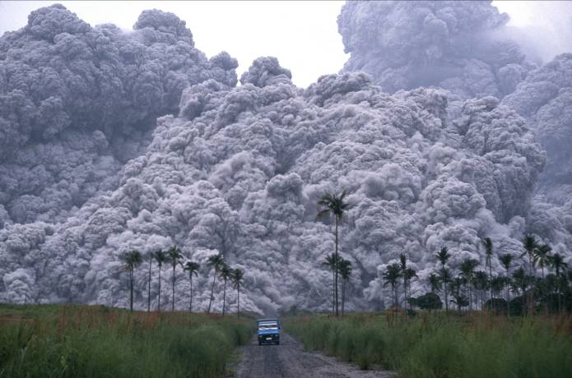
Stratovulkaan (kegelvulkaan)
Kenmerken:
Bij convergente plaatbeweging → ←
Taaie magma (= stroperig dus een langzame verplaatsing)
Hoge steile hellingen
Sneeuw op de top
Heftige uitbarsting: as en rookwolk (800˚C + meer dan 100 km per uur)
Kans op een Lahar
Vb. Rond de stille oceaan (“Ring of fire”)

Slide 5
Lahar = Snel bewegende modderstroom op een vulkaanhelling, ontstaan door leeglopen van een kratermeer, het smelten van sneeuw of zware regenval tijdens een uitbarsting van de vulkaan.
Lahar

Slide 6
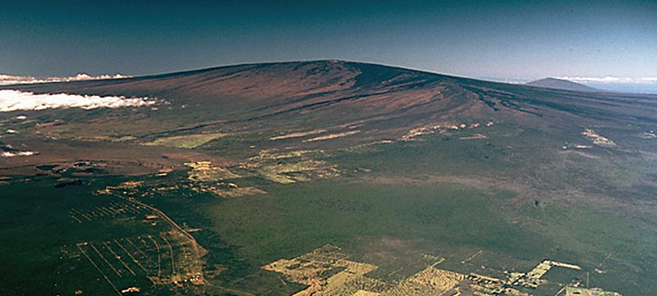
Schildvulkaan
Kenmerken:
Bij divergente plaatbeweging ← → en hotspots
Rustige uitbarsting: weinig rook en as
Vloeibare magma (minder stroperig)
Lava stroomt ver weg
Flauwe hellingen
Vb. Hawaï

Slide 7
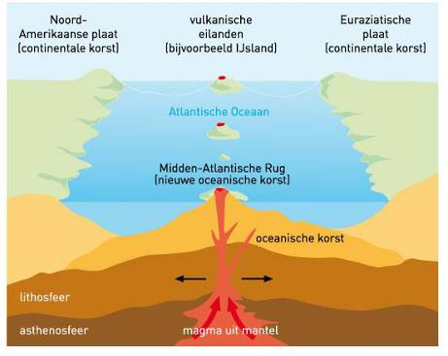
Spleetvulkaan
Kenmerken:
Bij divergente plaatbeweging ← →
Vloeibare magma uit spleten
Grote dikke pakketten lava gevormd.
Rustige uitbarsting
Vb. IJsland en mid-oceanische ruggen

Slide 8
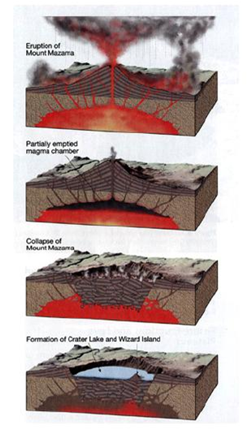
Caldera
Kenmerken:
Ontplofte stratovulkaan (kegelvulkaan)
Zeer catastrofaal
Ontstaan door:
1. instorten van de magmakamer
2. door explosieve vulkaanuitbarstingen

Slide 9
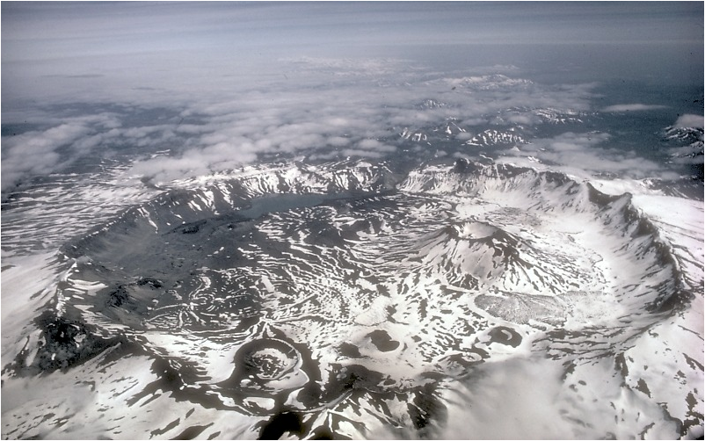
Caldera

Slide 10
Caldera in de wolken

Slide 11
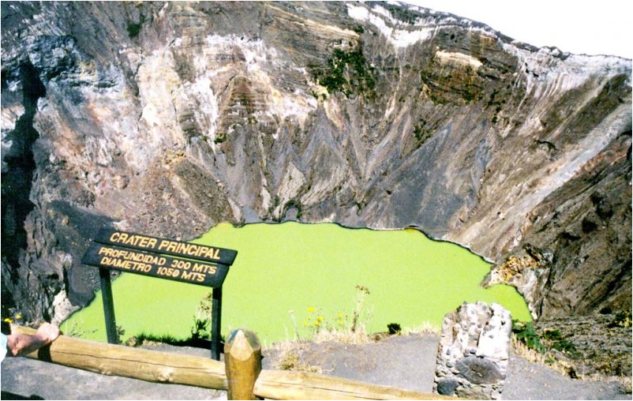
Caldera met kratermeer

Slide 12
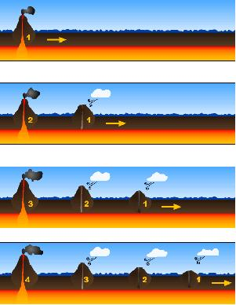
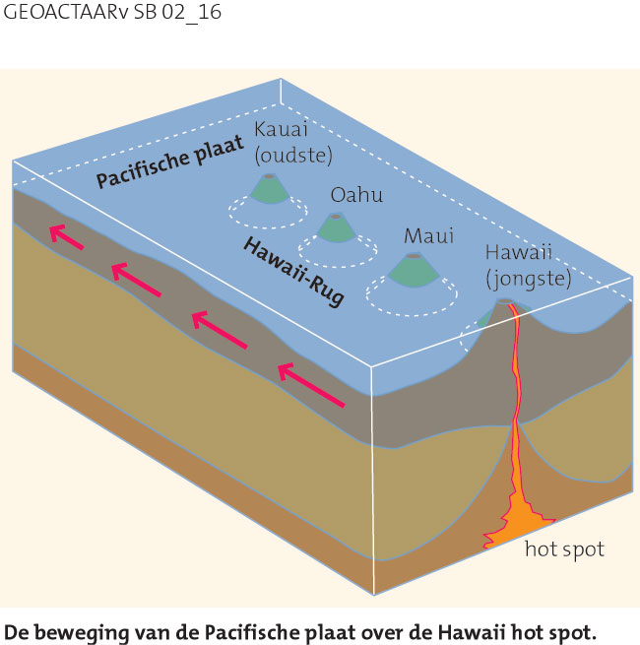
Hotspot
Type vulkaan bij
hotspot = schildvulkaan
Midden op een
aardplaat
Een rij vulkanen
Alleen de jongste
hotspotvulkaan is actief
Vb. Hawaï, IJsland,
Canarische eilanden

Slide 13
IJsland

Slide 14
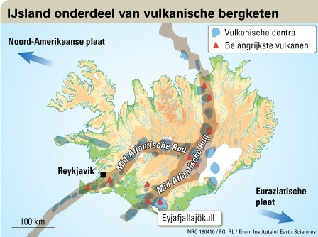
IJsland
De aardkorst beweegt: http://www.uitzendinggemist.nl/afleveringen/1334375

Slide 15
Vulcano
http://www.youtube.com/watch?v=Bf4iJvrAv-M
http://www.youtube.com/watch?v=jRfEGvp6wDU&feature=related

